Slide 1

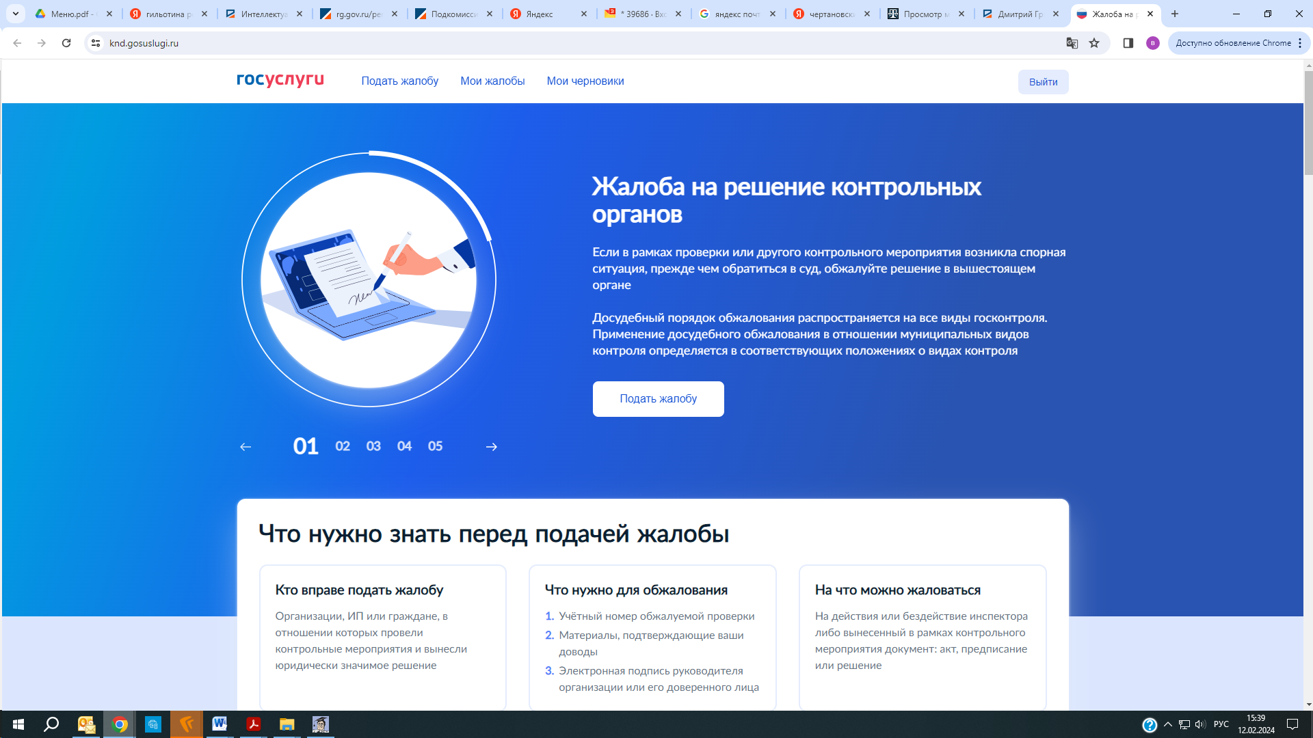
Торгово-промышленная палата
Российской Федерации
ДОСУДЕБНОЕ ОБЖАЛОВАНИЕ-ЦИФРОВОЙ СЕРВИС
https://knd.gosuslugi.ru/

Slide 2
Торгово-промышленная палата
Российской Федерации
ДОСУДЕБНОЕ ОБЖАЛОВАНИЕ
В 2023 году через него подано более 5 тыс. жалоб.
Всего - порядка 10 тыс. обращений с момента запуска механизма.
Срок рассмотрения жалоб составляет 20 дней,
но в среднем ответ от контрольного органа
предприниматели получают за 11 дней.
Взаимодействие с контрольным органом в режиме онлайн.
Оповещение о прохождении жалобой каждого этапа на электронную почту

Slide 3
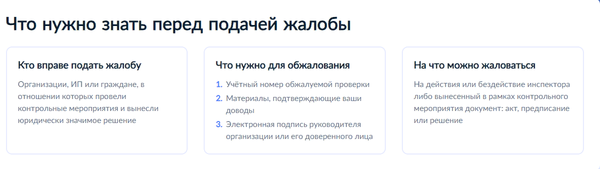
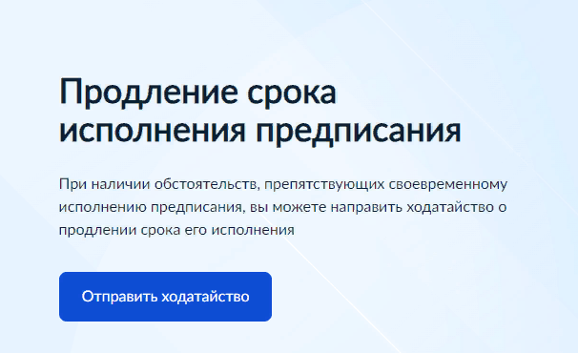
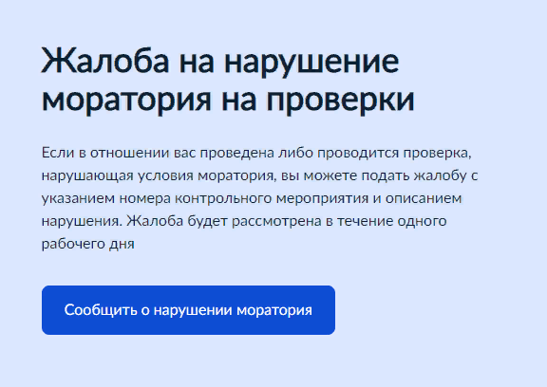


Торгово-промышленная палата
Российской Федерации

Slide 4
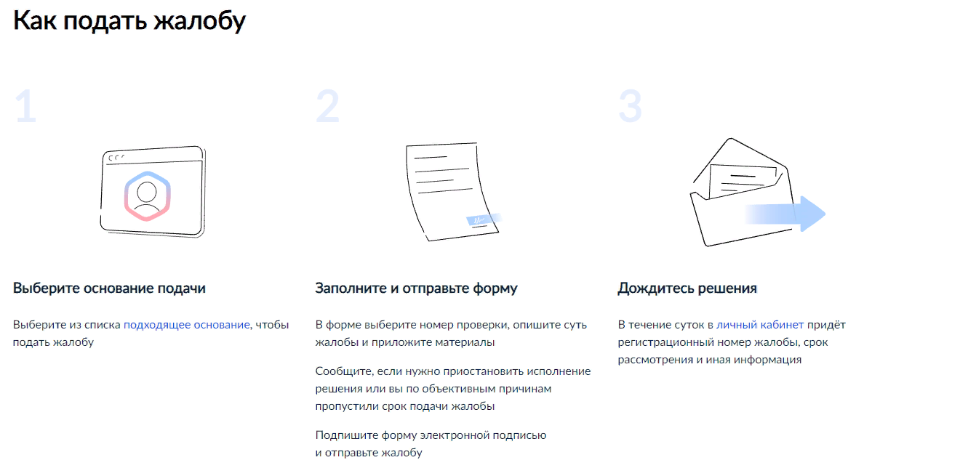
Торгово-промышленная палата
Российской Федерации

Slide 5
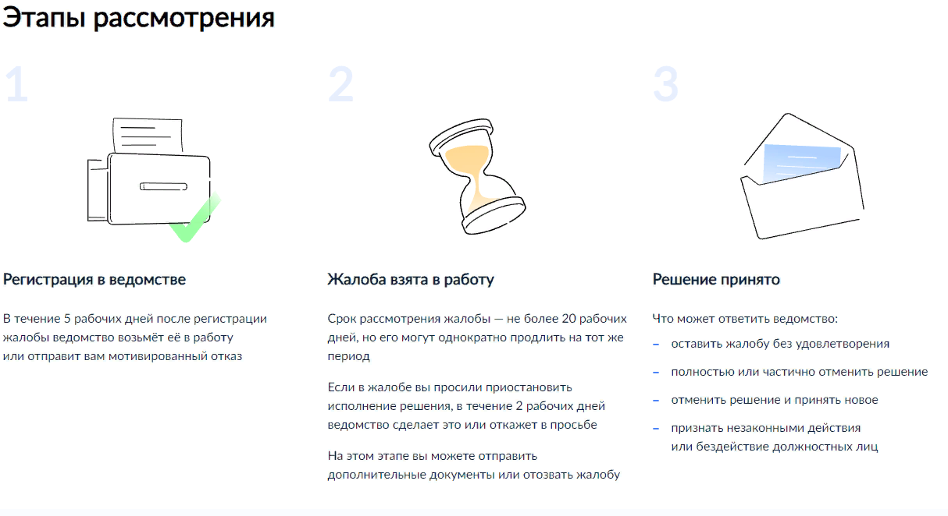
Торгово-промышленная палата
Российской Федерации

Slide 6
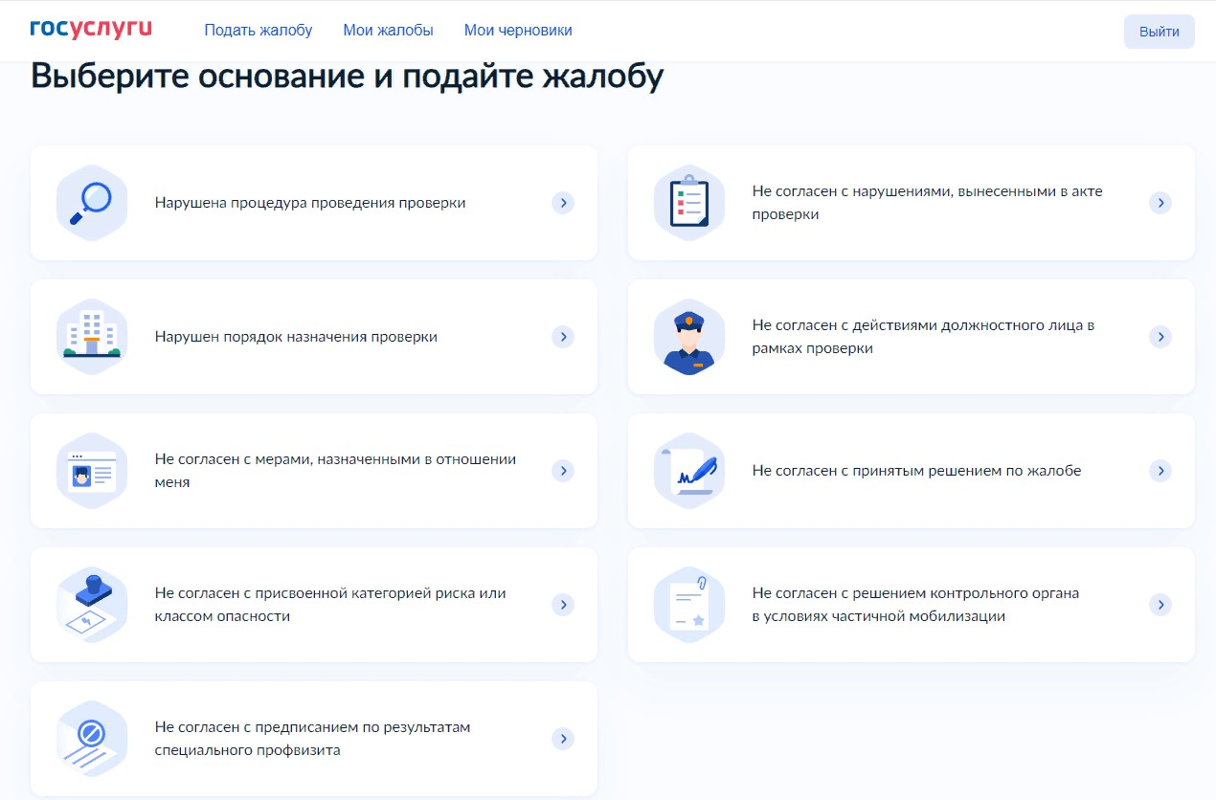
Торгово-промышленная палата
Российской Федерации

